Slide 1
Python основы программир-ования
Урок 3
переменные и ввод данных

Slide 2
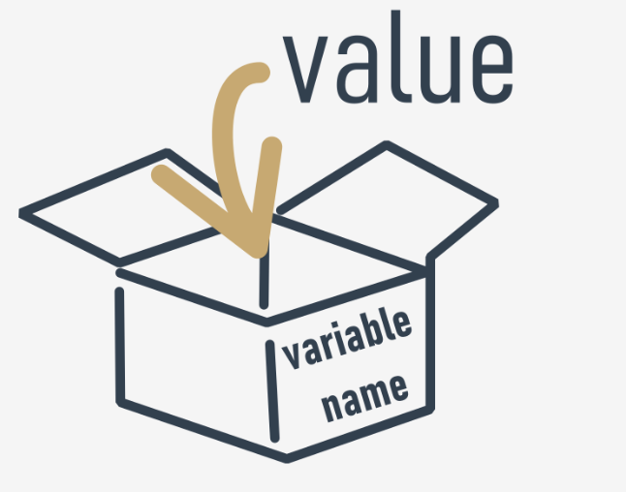
Что такое переменные?

Slide 3
Правильные и неправильные имена переменных
Правильные
MyVariable, i, t34, Exchange_Rate, counter, days_to_christmas, TheNameIsSoLongThatYouWillMakeMistakesWithIt, _
Adiós_Señora, sûr_la_mer, Einbahnstraße, переменная
Import
неправильные
10t (does not begin with a letter),
Exchange Rate (contains a space)
Ключевые слова Python
['False', 'None', 'True', 'and', 'as', 'assert', 'break', 'class', 'continue', 'def', 'del', 'elif', 'else', 'except', 'finally', 'for', 'from', 'global', 'if', 'import', 'in', 'is', 'lambda', 'nonlocal', 'not', 'or', 'pass', 'raise', 'return', 'try', 'while', 'with', 'yield’]
import

Slide 4
Создание переменных
var=1
var2 = 1
var=“Hi”
print(var,var2)
Он состоит из двух простых инструкций:
Первый из них создает переменную с именем var и присваивает ей литерал с целочисленным значением, равным 1.
Второй выводит значение вновь созданной переменной на консоль.
Примечание. У функции print() есть и другая сторона — она также может обрабатывать переменные. Вы знаете, что будет на выходе фрагмента?

Slide 5
Использование переменных
Пример 1
var = 1
account_balance = 1000.0
client_name = 'John Doe’
print(var, account_balance, client_name)
print(var)
Пример 2
var = 1
print(Var)
Пример 3
var = "3.10.0"
print("Python version: " + var)

Slide 6
Присвоение нового значения уже существующей переменной
var = 1
print(var)
var = var + 1
print(var)
var = 100
var = 200 + 300
print(var)

Slide 7
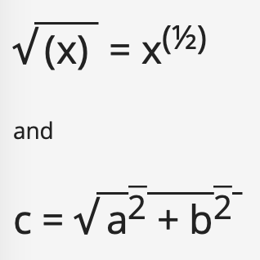
Решение простых математических задач
a = 3.0
b = 4.0
c = (a ** 2 + b ** 2) ** 0.5
print("c =", c)

Slide 8
Сценарий для лаб 3.1
Однажды в Эпплленде у Джона было три яблока, у Мэри было пять яблок, а у Адама было шесть яблок. Все они были очень счастливы и жили долго. Конец истории.
Ваша задача:
  создайте переменные: john, mary и adam;
  присвойте значения переменным. Значения должны быть равны количеству фруктов, принадлежащих Джону, Марии и Адаму соответственно;
  сохранив числа в переменных, выведите переменные в одну строку и разделите каждую из них запятой;
  теперь создайте новую переменную с именем totalApples, равную сумме трех предыдущих переменных.
  вывести значение, хранящееся в totalApples, на консоль;
  экспериментируйте со своим кодом: создавайте новые переменные, присваивайте им разные значения и выполняйте над ними различные арифметические операции (например, +, -, *, /, // и т. д.). Попробуйте напечатать строку и целое число вместе в одной строке, например, «Общее количество яблок:» и общее количество яблок.

Slide 9
Укороченные операции
x = x * 2
sheep = sheep + 1
Python предлагает укороченный вид:
x *= 2
sheep += 1
Varible[operation]=value
Пример
i = i + 2 * j ⇒ i += 2 * j
var = var / 2 ⇒ var /= 2
rem = rem % 10 ⇒ rem %= 10
j = j - (i + var + rem) ⇒
j -= (i + var + rem)
x = x ** 2 ⇒ x **= 2

Slide 10
Сценарий для лаб 3.2
Принимая во внимание, что 1 миля примерно равна 1,61 км, завершите программу так, чтобы она преобразовала:
kilometers = 12.25
miles = 7.38
miles_to_kilometers = ###
kilometers_to_miles = ###
print(miles, "miles is", round(miles_to_kilometers, 2), "kilometers")
print(kilometers, "kilometers is", round(kilometers_to_miles, 2), "miles")
Предпологаемый вывод
7.38 miles is 11.88 kilometers
12.25 kilometers is 7.61 miles
Notes:
TIP
There's one more interesting thing happening there. Can you see another function inside the print() function? It's the round() function. Its job is to round the outputted result to the number of decimal places specified in the parentheses, and return a float (inside the round() function you can find the variable name, a comma, and the number of decimal places we're aiming for). We're going to talk about functions very soon, so don't worry that everything may not be fully clear yet. We just want to spark your curiosity.

Slide 11
Сценарий для лаб 3.3
Взгляните на код в редакторе: он считывает значение с плавающей запятой, помещает его в переменную с именем x и печатает значение переменной с именем y. Ваша задача — завершить код, чтобы вычислить следующее выражение:
3x³ - 2x² + 3x - 1
Результат присвоить y.
Примерный ввод:
x = 0
x = 1
x = -1
Предпологаемый вывод:
y = -1.0
y = 3.0
y = -9.0

Slide 12
Основные выводы
1. Переменная – это именованное место, зарезервированное для хранения значений в памяти. Переменная создается или инициализируется автоматически, когда вы впервые присваиваете ей значение.
2. Каждая переменная должна иметь уникальное имя — идентификатор. Имя допустимого идентификатора должно быть непустой последовательностью символов, начинаться с символа подчеркивания (_) или буквы и не может быть ключевым словом Python. За первым символом могут следовать символы подчеркивания, буквы и цифры. Идентификаторы в Python чувствительны к регистру.
3. Python – это язык с динамической типизацией, поэтому в нем не нужно объявлять переменные. Чтобы присвоить значения переменным, вы можете использовать простой оператор присваивания в виде знака равенства (=), т. е. var = 1.
4. Вы также можете использовать составные операторы присваивания (операторы быстрого доступа) для изменения значений, присвоенных переменным, например, var += 1 или var /= 5 * 2.
5. Вы можете присвоить новые значения уже существующим переменным с помощью оператора присваивания или одного из составных операторов, например:
var = 2
print(var)
var = 3
print(var)
var += 1
print(var)
6. Вы можете комбинировать текст и переменные с помощью оператора + и использовать функцию print() для вывода строк и переменных, например:
var = "007"
print("Agent " + var)

Slide 13
оцените
1. Каков результат следующего фрагмента?
var = 2
var = 3
print(var)
2. Какие из следующих имен переменных недопустимы в Python?
my_var
m
101
averylongvariablename
m101
m 101
Del
del
3. Каков результат следующего фрагмента?
a = '1’
b = "1"
print(a + b)
4. Каков результат следующего фрагмента?
a = 6
b = 3
a /= 2 * b a=a/(2*b)
print(a)

Slide 14
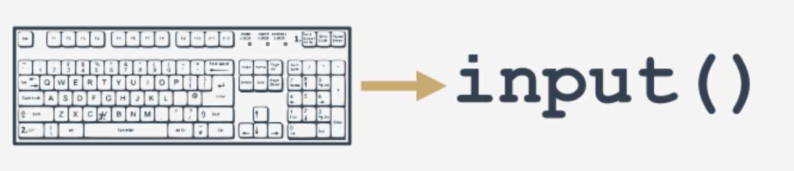
Функция input()
print("Tell me anything...")
anything = input()
print("Hmm...", anything, "... Really?")
anything = input("Tell me anything...") print("Hmm...", anything, "...Really?")

Slide 15
The result of the input() function
The result of the input() function is a string.
anything = input("Enter a number: ")
something = anything ** 2.0
print(anything, "to the power of 2 is", something)
Traceback (most recent call last):
File "main.py", line 4, in <module>
something = anything ** 2.0
TypeError: unsupported operand type(s) for ** or pow(): 'str' and 'float'
anything = float(input("Enter a number: "))
something = anything ** 2.0
print(anything, "to the power of 2 is", something)

Slide 16
Операторы Строк- конкатенация
string + string
"ab" + "ba"
fnam = input("May I have your first name, please? ")
lnam = input("May I have your last name, please? ") print("Thank you.")
print("\nYour name is " + fnam + " " + lnam + ".")

Slide 17
Операторы Строк- репликация
string * number
number * string
"James" * 3 gives "JamesJamesJames"
3 * "an" gives "ananan"
5 * "2" (or "2" * 5) gives "22222" (not 10!)
print("+" + 10 * "-" + "+")
print(("|" + " " * 10 + "|\n") * 5, end="")
print("+" + 10 * "-" + "+")

Slide 18
Конвертация типов: str()
int(string)
float(string)
str(number)
leg_a = float(input("Input first leg length: "))
leg_b = float(input("Input second leg length: "))
print("Hypotenuse length is " + str((leg_a**2 + leg_b**2) ** .5))

Slide 19
Сценарий для лаб 3.4
Ваша задача — написать код, чтобы оценить результаты четырех основных арифметических операций.
Результаты должны быть выведены на консоль.
Возможно, вы не сможете защитить код от пользователя, который захочет поделить на ноль. Все в порядке, не беспокойтесь об этом сейчас.
Протестируйте свой код — дает ли он ожидаемые результаты?
Мы не будем показывать вам никаких тестовых данных — это было бы слишком просто.
# input a float value for variable a here
# input a float value for variable b here
# output the result of addition here
# output the result of subtraction here
# output the result of multiplication here
# output the result of division here
print("\nВот и все дела!")

Slide 20
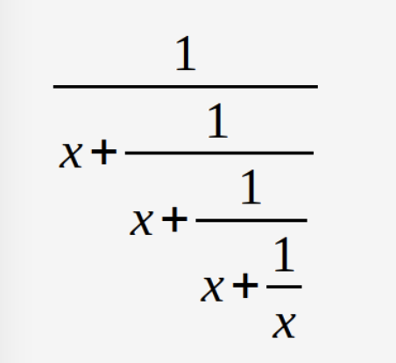
Сценарий для лаб 3.5
Ваша задача — написать код, чтобы оценить следующие
выражение:
Результат должен быть присвоен y. Будьте осторожны - следите за операторами и помните об их приоритетах. Не стесняйтесь использовать столько скобок, сколько вам нужно.
Вы можете использовать дополнительные переменные, чтобы сократить выражение (но это не обязательно). Тщательно протестируйте свой код.
y = 1./(x + 1./(x + 1./(x + 1./x)))
Тестовый данные
x=1
y = 0.6000000000000001
x= 10
y = 0.09901951266867294
x=100
y = 0.009999000199950014
x= -5
y = -0.19258202567760344

Slide 21
Сценарий для лаб 3.6
Ваша задача — написать простой код, способный оценить время окончания периода времени, заданного в виде количества минут (оно может быть сколь угодно большим). Время начала задается в виде пары часов (0..23) и минут (0..59). Результат должен быть выведен на консоль.
Например, если мероприятие начинается в 12:17 и длится 59 минут, оно закончится в 13:16.
Не беспокойтесь о каких-либо недостатках в вашем коде — ничего страшного, если он принимает недопустимое время — самое главное, чтобы код выдавал правильные результаты для допустимых входных данных.
Тщательно протестируйте свой код. Подсказка: ключом к успеху может быть использование оператора % .
Тестовые данные:
Примерный ввод:
12
17
59
Ожидаемый вывод: 13:16
Примерный ввод:
23
58
642
Ожидаемый вывод : 10:40
Примерный ввод:
0
1
2939
Ожидаемый вывод : 1:0

Slide 22
Основные выводы
1. Функция print() отправляет данные на консоль, а функция input() получает данные из консоли.
2. Функция input() поставляется с необязательным параметром: строкой подсказки. Это позволяет вам написать сообщение перед вводом пользователя, например::
  name = input("Enter your name: ")
  print("Hello, " + name + ". Nice to meet you!")
3. Когда вызывается функция input(), поток программы останавливается, символ подсказки продолжает мигать (он предлагает пользователю выполнить действие, когда консоль переключается в режим ввода) до тех пор, пока пользователь не введет ввод и/или не нажмет клавишу Enter.
  name = input("Enter your name: ")
  print("Hello, " + name + ". Nice to meet you!")
  print("\nPress Enter to end the program.")
  input()
  print("THE END.")
4. Результатом функции input() является строка. Вы можете добавлять строки друг к другу с помощью оператора конкатенации (+). Проверьте этот код
num1 = input("Enter the first number: ") # Enter 12
  num2 = input("Enter the second number: ") # Enter 21
print(num1 + num2) # the program returns 1221
5. Вы также можете умножать (* - репликация) строки, например:
  myInput = input("Enter something: ") # Example input: hello
  print(myInput * 3) # Expected output: hellohellohello

Slide 23
оцените
Задание 1
Каков результат следующего фрагмента?
  x = int(input("Enter a number: ")) # the user enters 2
  print(x * "5")
Задание 2
Каков результат следующего фрагмента?
x = input("Enter a number: ") # the user enters 2
print(type(x))

